Slide 1
Talentingiausių Lietuvos vaikų ugdymas
Knygos „Kas bus kas. Lietuvos ateitis“ herojų analizė

Slide 2
Apie pranešimą
VšĮ Leidybos idėjų centras nėra mokslinė įstaiga, tad mūsų surinkta informacija turėtų būti vertinama tik kaip idėjos tolimesniam tyrinėjimui
Mūsų knygos herojai – gerieji pavyzdžiai, o jų apybraižos parodo, kokie faktoriai lemia jų iškilimą.
Tikime, kad šių faktorių analizė gali būti naudinga vertinant įvairias vaikų raidos politikas.

Slide 3
Apie „Kas bus kas. Lietuvos ateitis“
Projektas skirtas parodyti talentingiausius ir darbščiausius Lietuvos vaikus
Knygos medžiaga rinkta 2014–2015 metais
Pagrindinėje knygos dalyje – 569 respublikinių konkursų, olimpiadų ar varžybų 1-ųjų vietų laimėtojai, tarptautinių konkursų prizininkai ir aktyviausi visuomenininkai
Talentus padėjo atrinkti LR Švietimo ir mokslo ministerija, Lietuvos bendrojo lavinimo, meno ir aukštosios mokyklos, Lietuvos mokinių neformaliojo švietimo centras, mokinių organizacijos ir konkursų organizatoriai

Slide 4
Ką apie apybraižose rašė jaunieji talentai?
Savo pasiekimus
Šeimą
Autoritetus
Užklasinę veiklą
Laisvalaikį
Lietuvos viziją

Slide 5
„Kas bus kas“ Lietuvos ateitis geografija
Net 507 iš 569 vaikų mokosi miestuose
Vilniuje, Kaune ir Klaipėdoje mokosi daugiau nei pusė Lietuvos talentų
Kaimo mokyklos besimokančių yra vos 17 iš 569 vaikų.

Slide 6
Į miestus dėl mokslų mokykloje išvažiuoja mažuma
Tik 16 vaikų (3 %) dėl mokslų išvažiavo į Vilnių arba Kauną.
12 iš jų išvažiavo mokytis į Nacionalinę M. K. Čiurlionio meno mokyklą (išvažiavo iš Kauno, Kelmės r., Panevėžio, Klaipėdos, Alytaus, Marijampolės, Druskininkų, Palangos).
3 vaikai važiavo į Kauno technologijos universiteto gimnaziją
Ypatingas atvejis: Šilutės rajono meno mokyklos mokytoja ekspertė L. Kašėtienė, pas kurią taip pat važiuoja mokytis vaikai iš visos Lietuvos. Net 3 šios mokytojos mokiniai įtraukti į knygą.

Slide 7
Užklasinė veikla
Būrelių vidurkis: 2,3

Slide 8
Užklasinės veiklos pobūdis

Slide 9
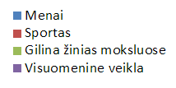
Užklasinės veiklos pobūdis pagal miestus

Slide 10
Laisvalaikio praleidimo būdai

Slide 11
Laisvalaikio praleidimo būdai pagal miestus

Slide 12
Laisvalaikio praleidimo būdai pagal miestus

Slide 13
Laisvalaikio praleidimo būdai pagal miestus

Slide 14
Laisvalaikio praleidimo būdai pagal miestus

Slide 15
Laisvalaikio praleidimo būdai pagal miestus

Slide 16
Talentingų vaikų autoritetai
Artima aplinka: tėvai ir kiti šeimos nariai, giminės ir artimieji, mokytojai.
Vieša erdvė: Garsios Lietuvos ir užsienio asmenybės

Slide 17
Talentingų vaikų autoritetai

Slide 18
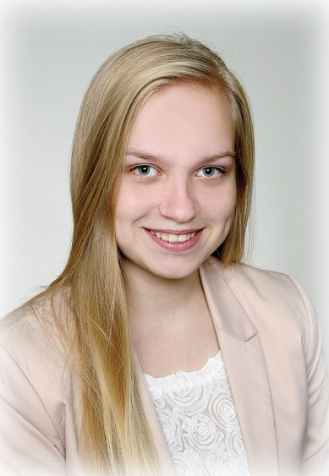
Talentų pasisakymai apie žalingus įpročius
DOVYDAITYTĖ URTĖ
Kauno rajono Akademijos Ugnės Karvelis gimnazijos mokinė, pianistė
„Lietuva po 10-ties metų? Kokia ji? Manau, turėtų būti tvarkingesnė, sumažės benamių, pakils gyvenimo lygis, sumažės emigracija ir labai viliuosi, kad sumažės rūkančių paauglių skaičius. Atsiras daug perspektyvių ir talentingų vaikų, kurie kurs gražesnę Lietuvą.“

Slide 19
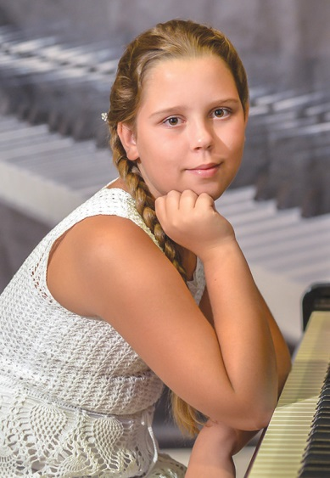
Talentų pasisakymai apie žalingus įpročius
MITKUTĖ VAIVA
Kretingos meno mokyklos mokinė, pianistė
„Aš tikiuosi, kad po 10 metų Lietuvoje daugiau dėmesio bus skiriama meno sritims. <...> Labai norėčiau, kad žmonės pradėtų daugiau mąstyti, jog reikia saugoti mūsų planetą, neteršti jos, nestatyti visokių atominių elektrinių ir t. t. Taip pat tikiuosi, kad žmonės savo organizmus mažiau terš alkoholiu, cigaretėmis, be to, mažiau pyksis, gyvens santaikoje su pačiais savimi, kaimynais ir juos supančia aplinka. Dar tikiu, kad grožis ir gėris išgelbės pasaulį.“

Slide 20
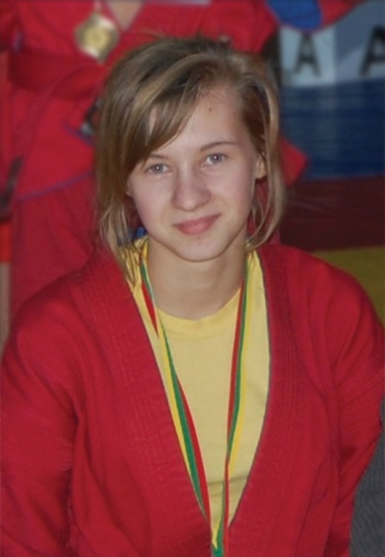
Talentų pasisakymai apie žalingus įpročius
MITRAUSKAITĖ LAURA
Jurbarko Vytauto Didžiojo pagrindinės mokyklos mokinė, Lietuvos jaunimo ir jaunių sambo čempionė
„Svarstydama apie Lietuvos ateitį po kokių 10 metų, manau, yra svarbu, kad tėvai daugiau prižiūrėtų savo vaikus ir skatintų juos užsiimti kokia nors prasminga veikla. Tikiuosi, kad paaugliai ir suaugusieji ims daugiau rūpintis savimi ir supras, kad rūkymas ar alkoholio vartojimas yra kenksmingi.“ (p. 241)

Slide 21
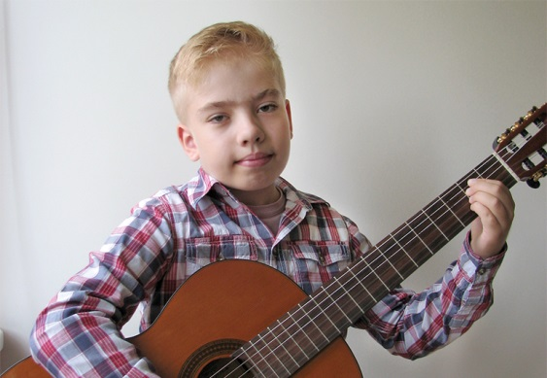
Talentų pasisakymai apie žalingus įpročius
VAIČIULIS LIUTAURAS
Kauno Senamiesčio progimnazijos mokinys, gitaristas
„Mūsų šalį ateityje įsivaizduoju gražią, be piktų žmonių. Tikiuosi, kad Lietuvos raudonoji knyga bus daug plonesnė ir kad niekas neberūkys.“ (p. 352)

Slide 22
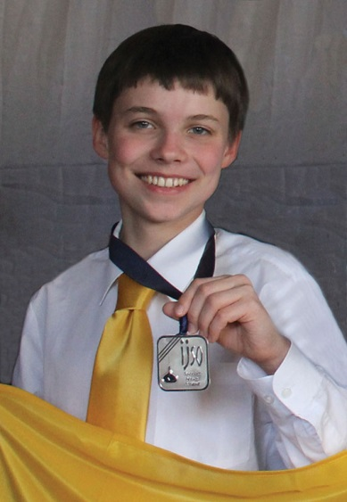
Talentų pasisakymai apie žalingus įpročius
VIRŠILAS JONAS
Klaipėdos licėjaus mokinys, Tarptautinės jaunimo gamtos mokslų olimpiados sidabro medalio laimėtojas.
„Galvodamas apie Lietuvos ateitį po dešimtmečio, įsivaizduoju modernią, energetiškai nepriklausomą valstybę, kurioje bus daug mokslininkų ir jų įsteigtų įmonių. Tikiuosi, kad Lietuvoje nebus vartojami rūkalai ir alkoholis, o gyvūnai augs laisvėje.“ (p. 372)

Slide 23
Pranešimą rengė
Arnas Jozonis
VšĮ Leidybos idėjų centro leidybos vadovas
ir
Vaiva Markevičiūtė
Knygos „Kas bus kas. Lietuvos ateitis“ redaktorė

